Slide 1


Slide 2


Notes:
Можно другую фото из фотосета или оставить

Slide 3
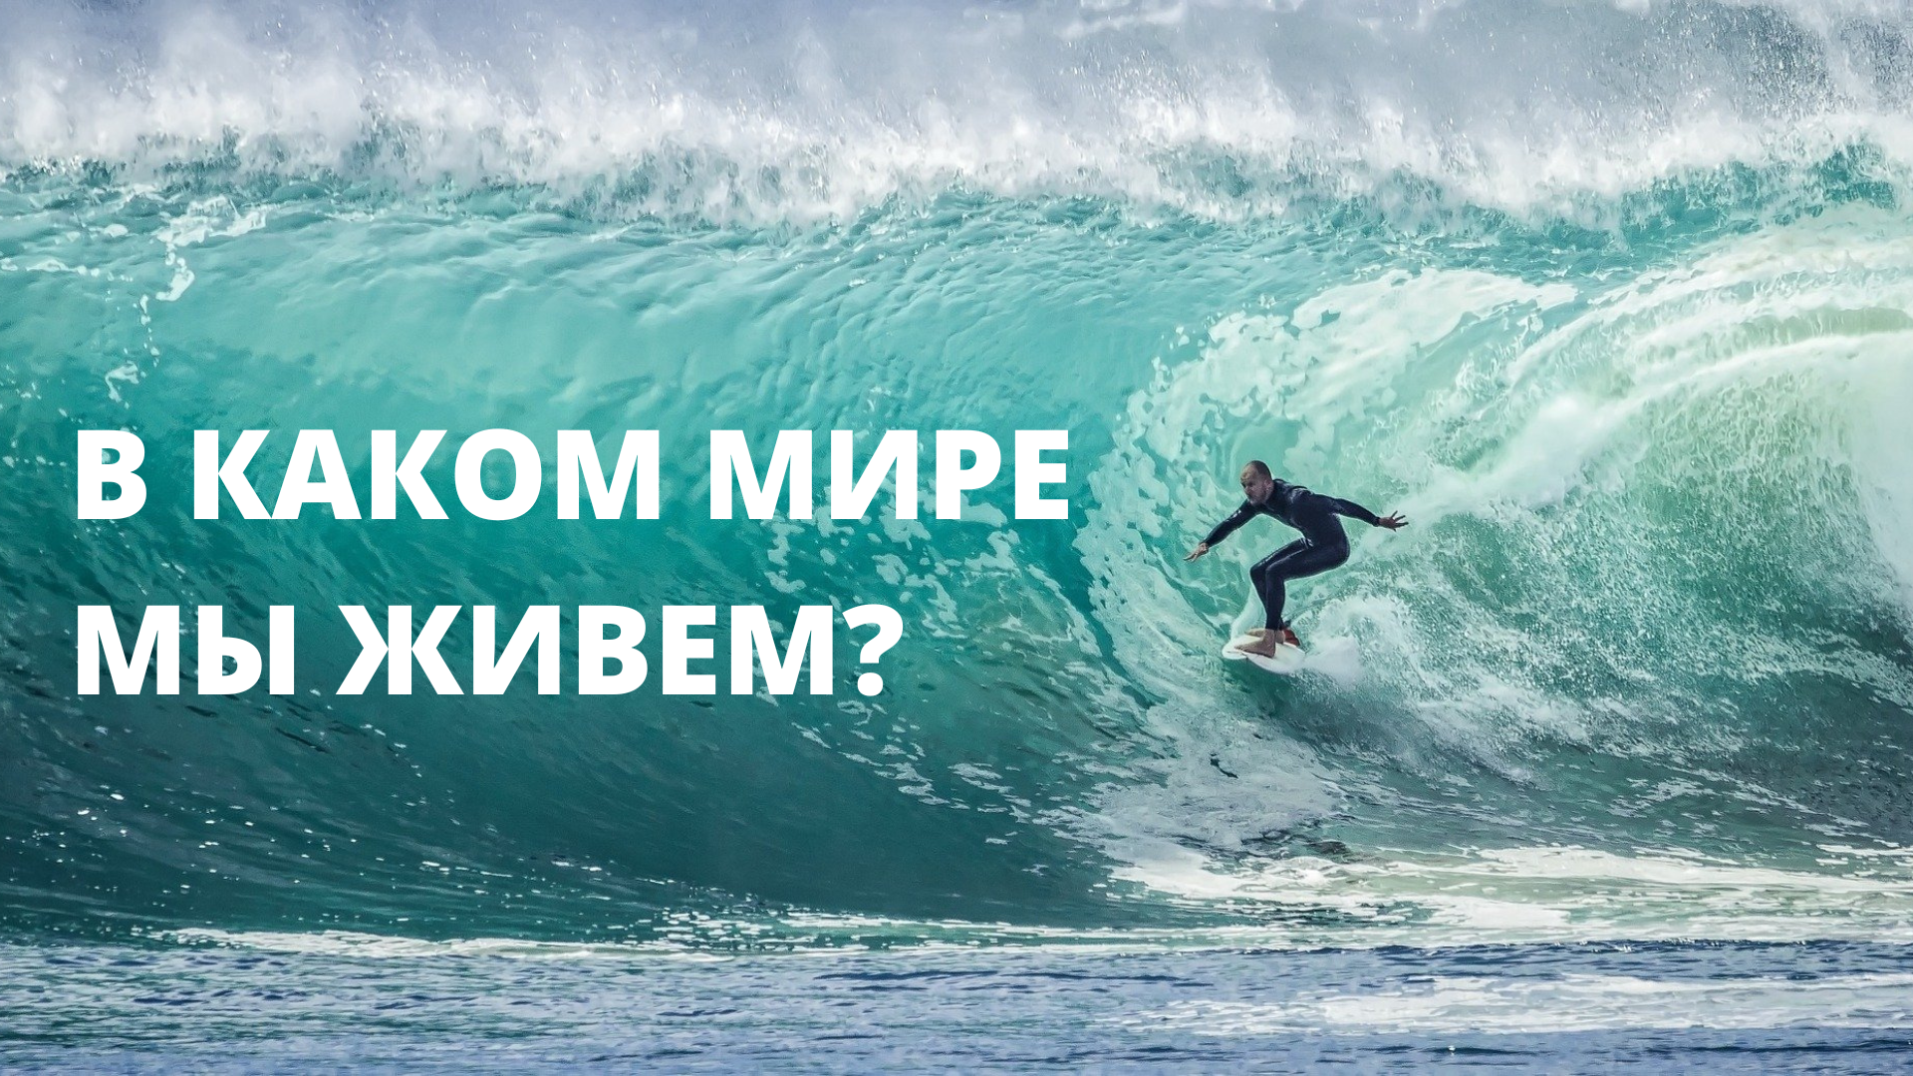

Slide 4


Slide 5


Slide 6

НА ВАШ ВЗГЛЯД, СКОЛЬКО
ЭКОНОМИЧЕСКИХ КРИЗИСОВ
ПРОИЗОШЛО В МИРЕ С 1988 ГОДА?

Slide 7


НА ВАШ ВЗГЛЯД, НАСКОЛЬКО
УВЕЛИЧИЛСЯ УРОВЕНЬ НЕОПРЕДЕЛЕННОСТИ К КОНЦУ
2025 ГОДУ ПО СРАВНЕНИЮ С 1985-86?
Notes:
После этого ответ нужно добавить, он есть у тебя

Slide 8
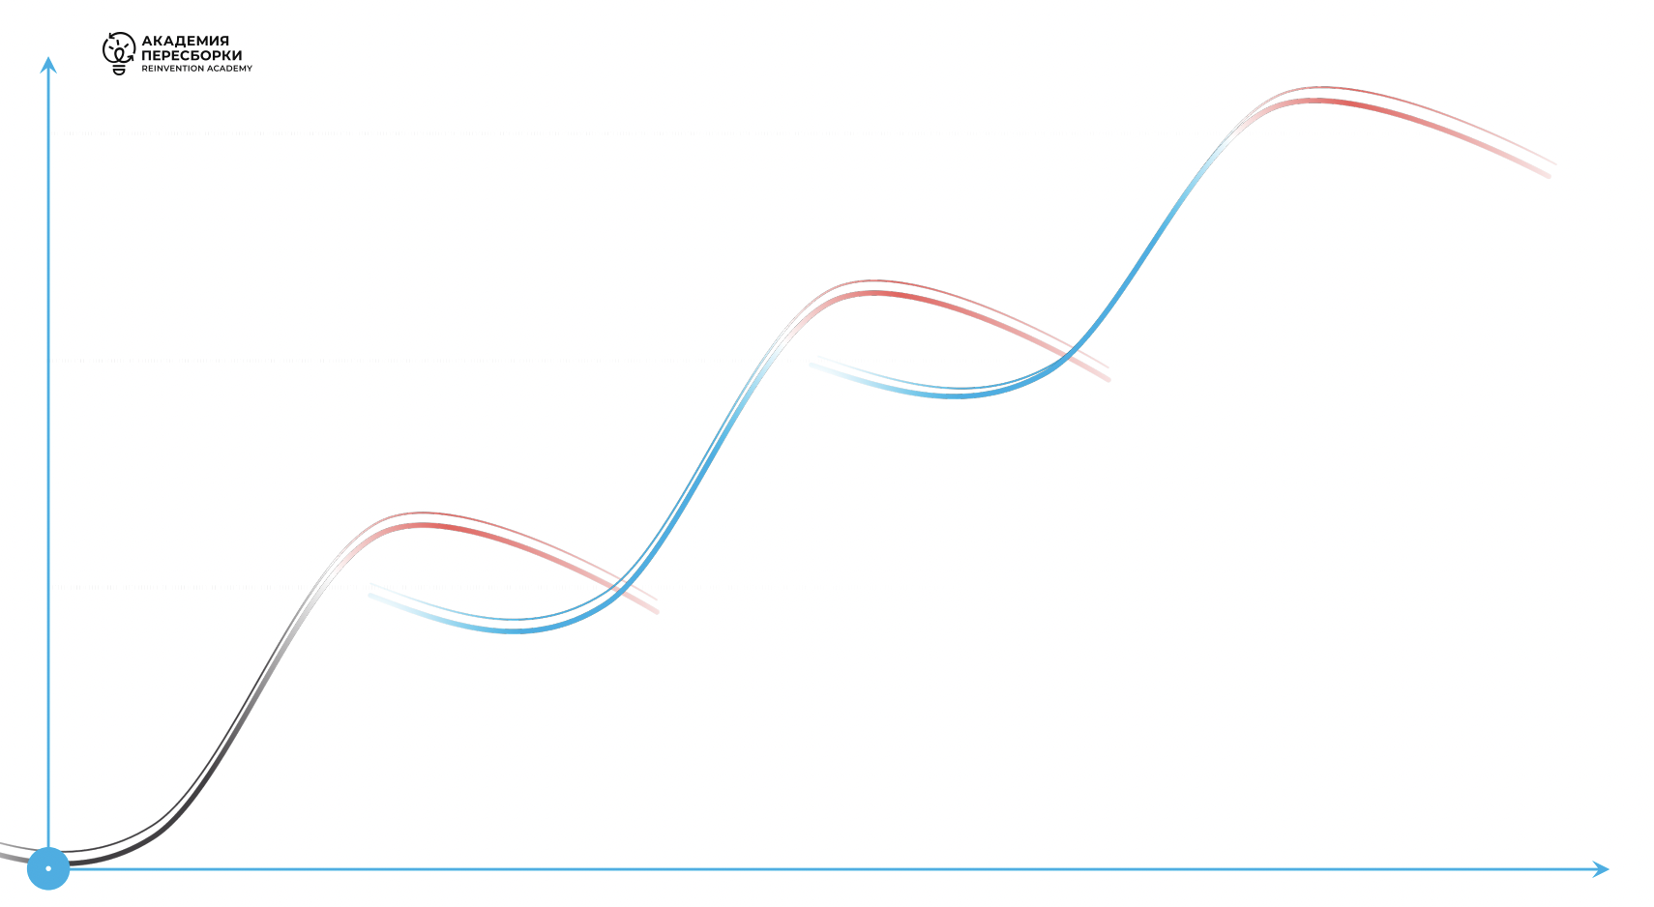

Slide 9
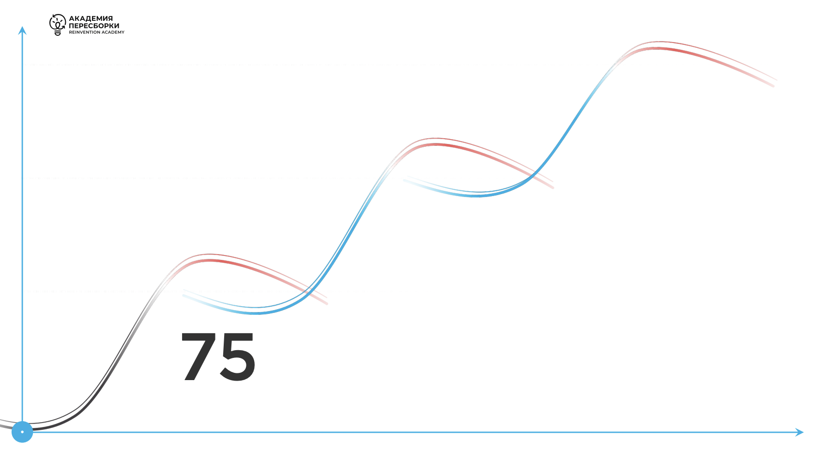

Slide 10
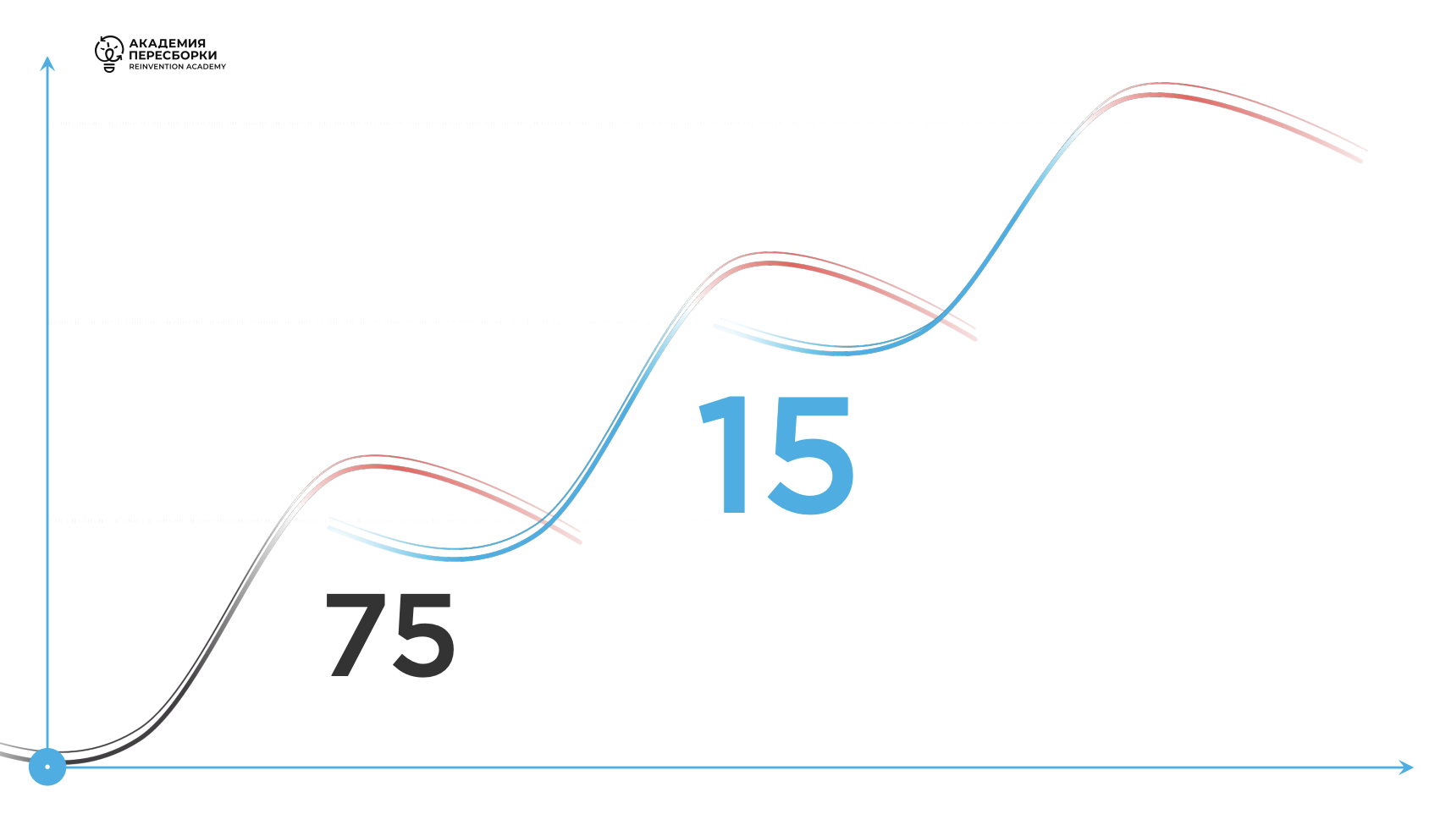

Slide 11
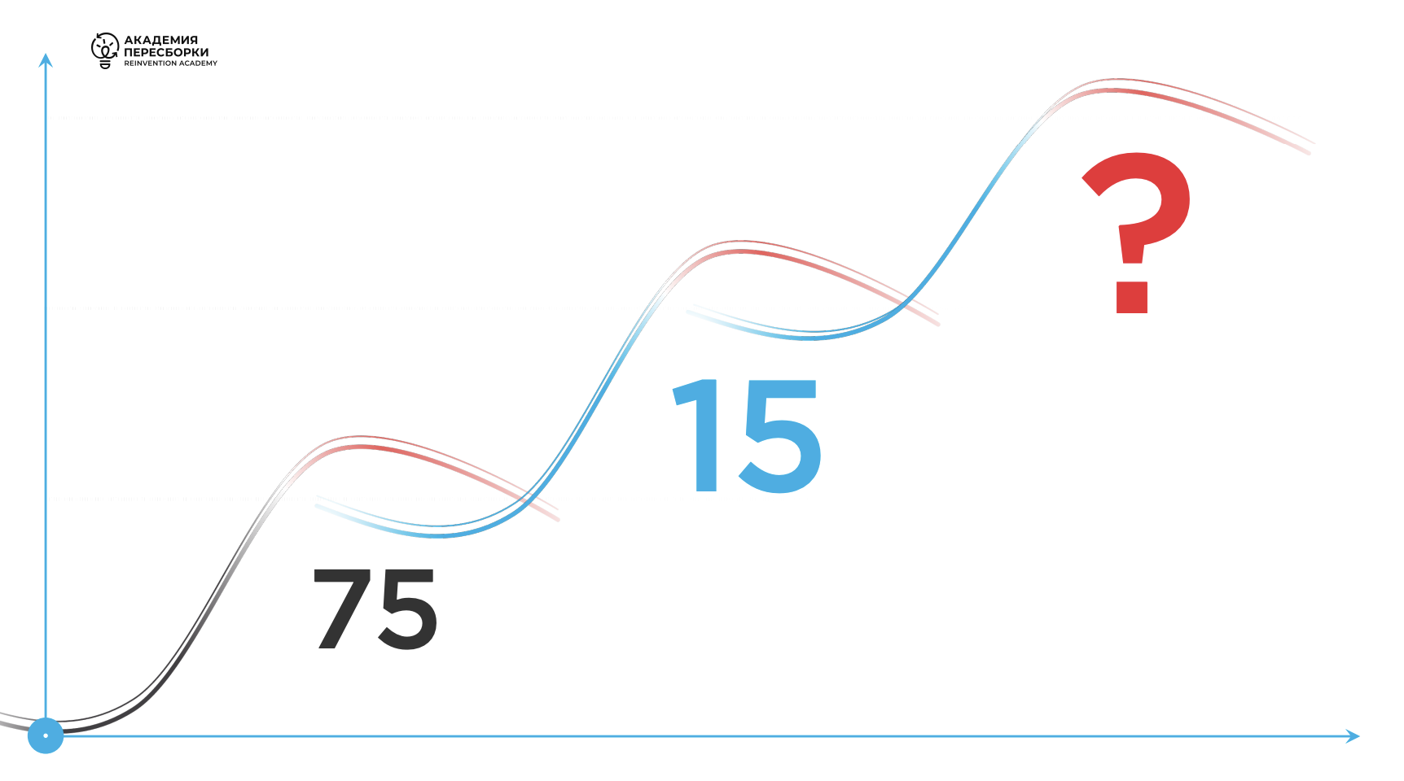

Slide 12
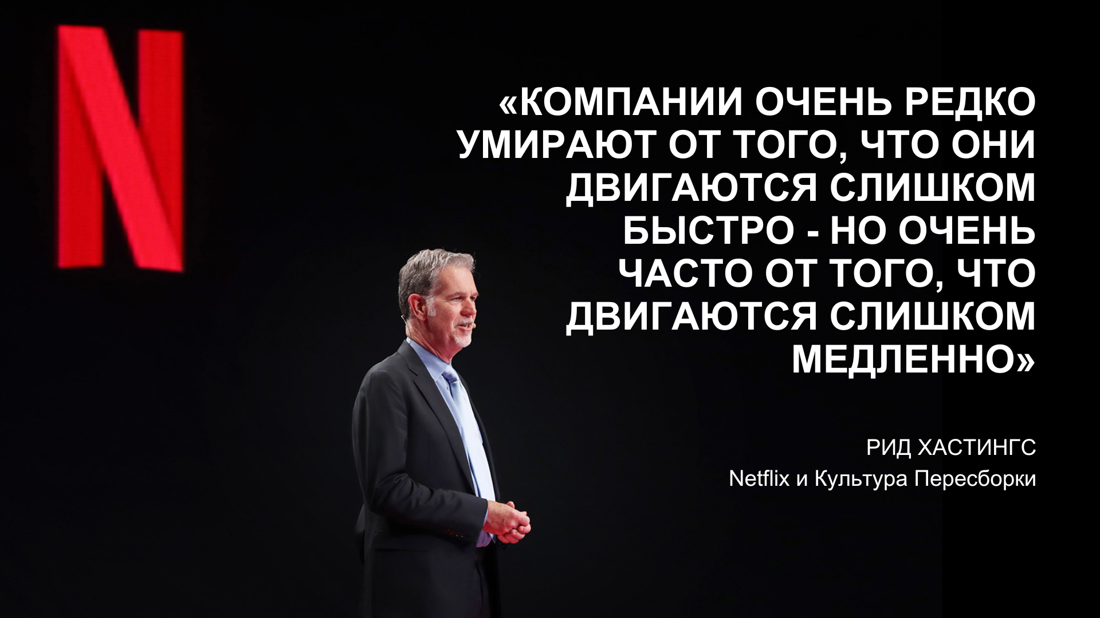

Slide 13
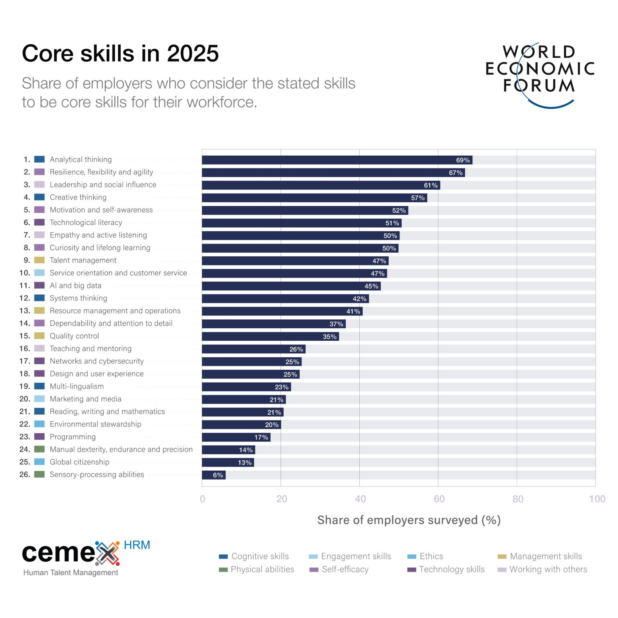

Источник: weforum.org.

Slide 14
ЧТО ВСЕ НОВЫЕ ДАННЫЕ И ВВОДНЫЕ СЕГОДНЯШНЕГО ДНЯ ЗНАЧАТ ДЛЯ:
МЕНЯ
МОЕГО ЗДОРОВЬЯ
МОЕЙ СЕМЬИ
МОЕЙ КАРЬЕРЫ / БИЗНЕСА

Slide 15

Notes:
На сколько моя операционная модель профессионала актуальна времени?

Slide 16


Slide 17


Slide 18
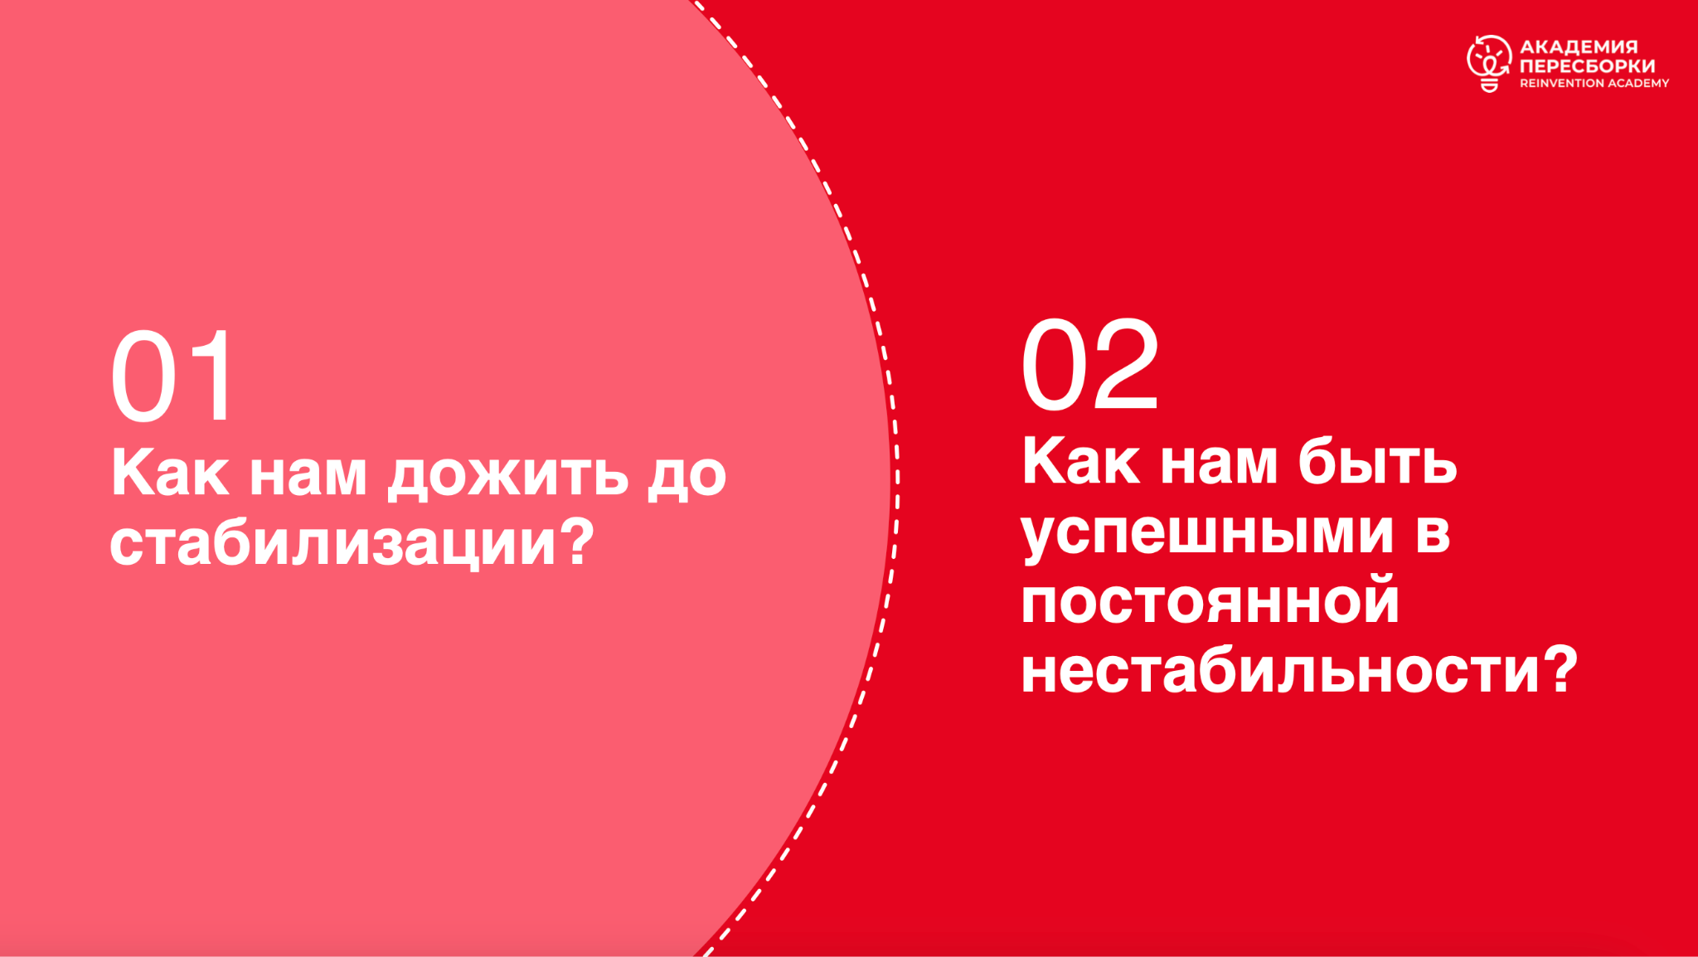

Slide 19


Slide 20
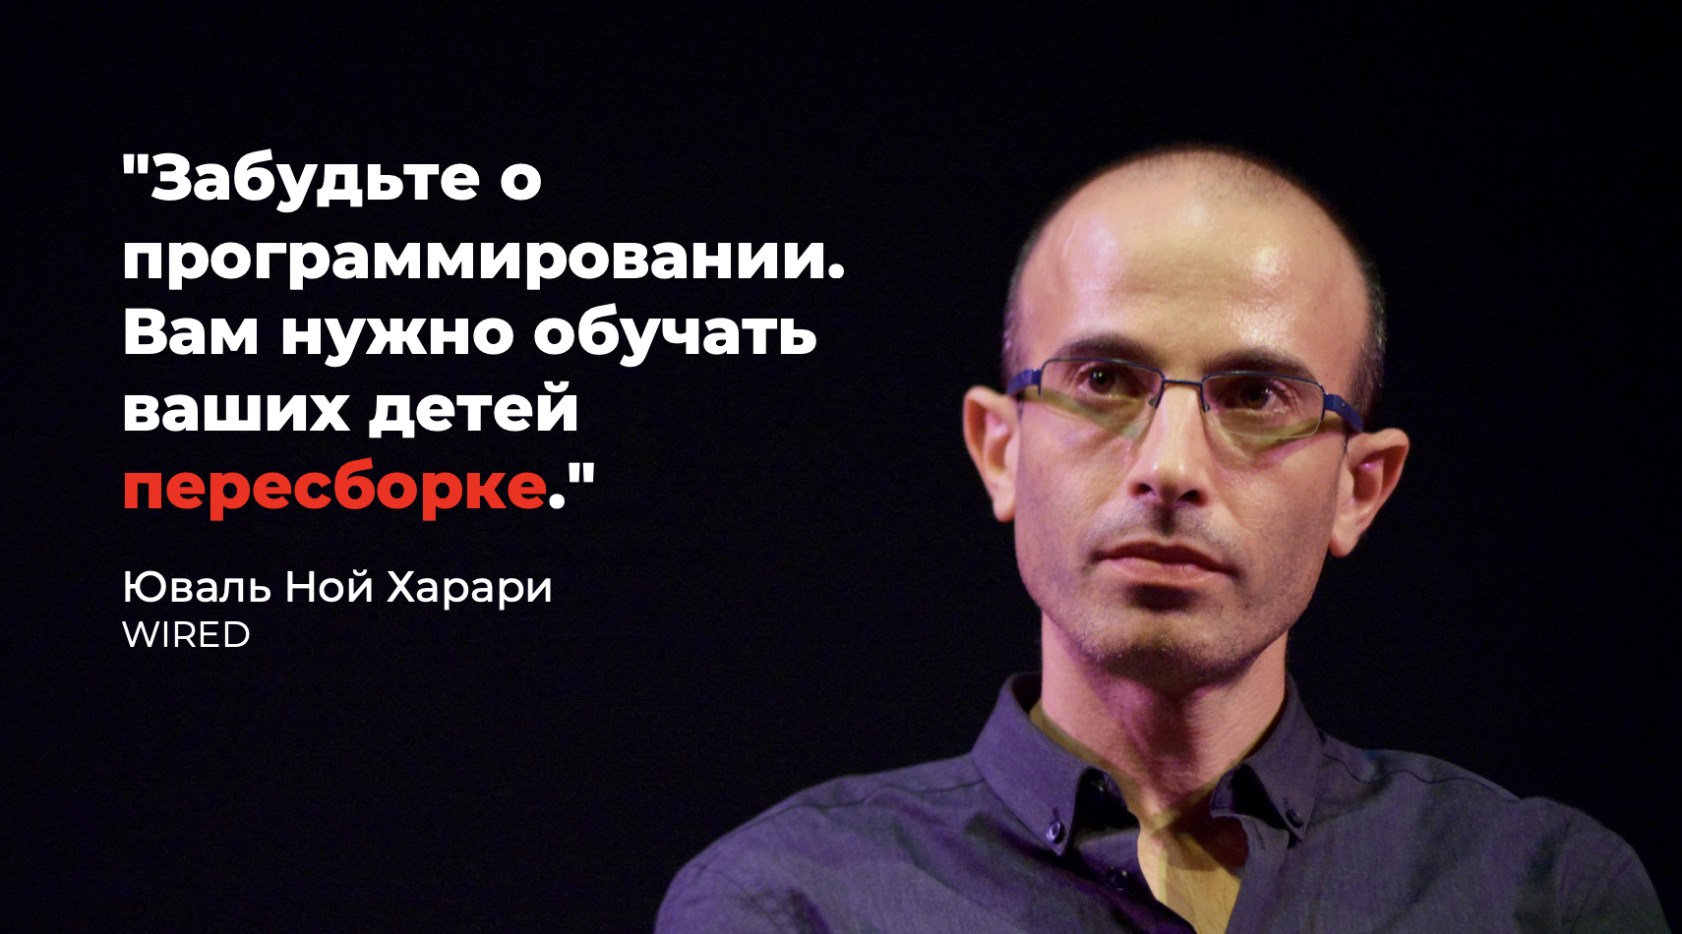
«ЗАБУДЬТЕ О ПРОГРАММИРОВАНИИ. ВАМ НУЖНО ОБУЧАТЬ
ВАШИХ ДЕТЕЙ ПЕРЕСБОРКЕ».
Юваль Ной Харари
WIRED

Slide 21

Notes:
Тут можно картинку поменять

Slide 22
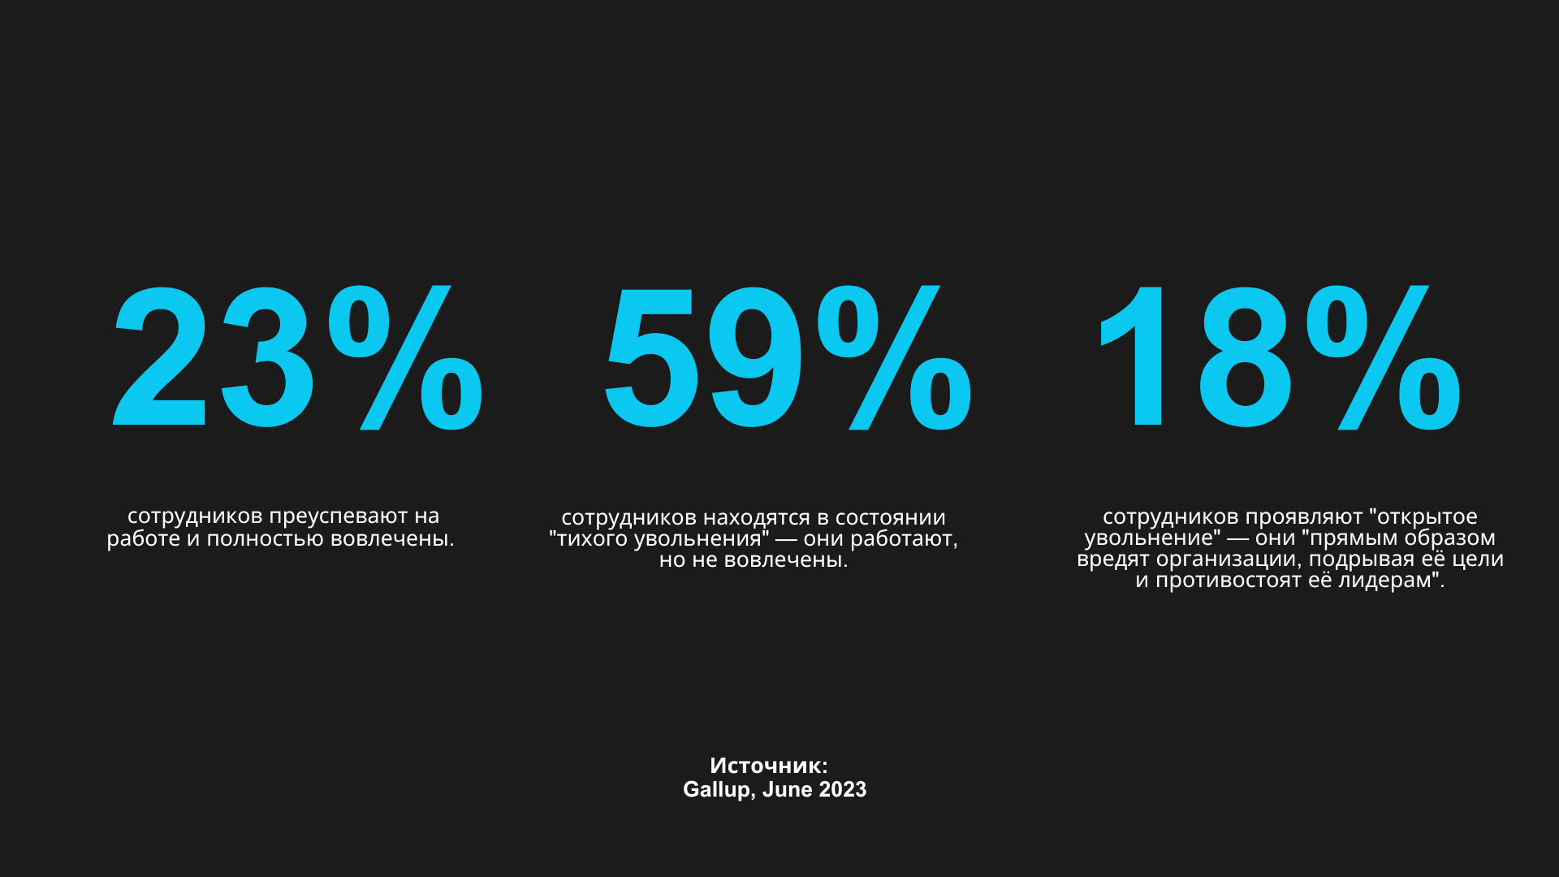
23% 59% 18%

Slide 23

НОВЫЕ ЗАПРОСЫ И ОЖИДАНИЯ БИЗНЕСА ОТ HR

Slide 24
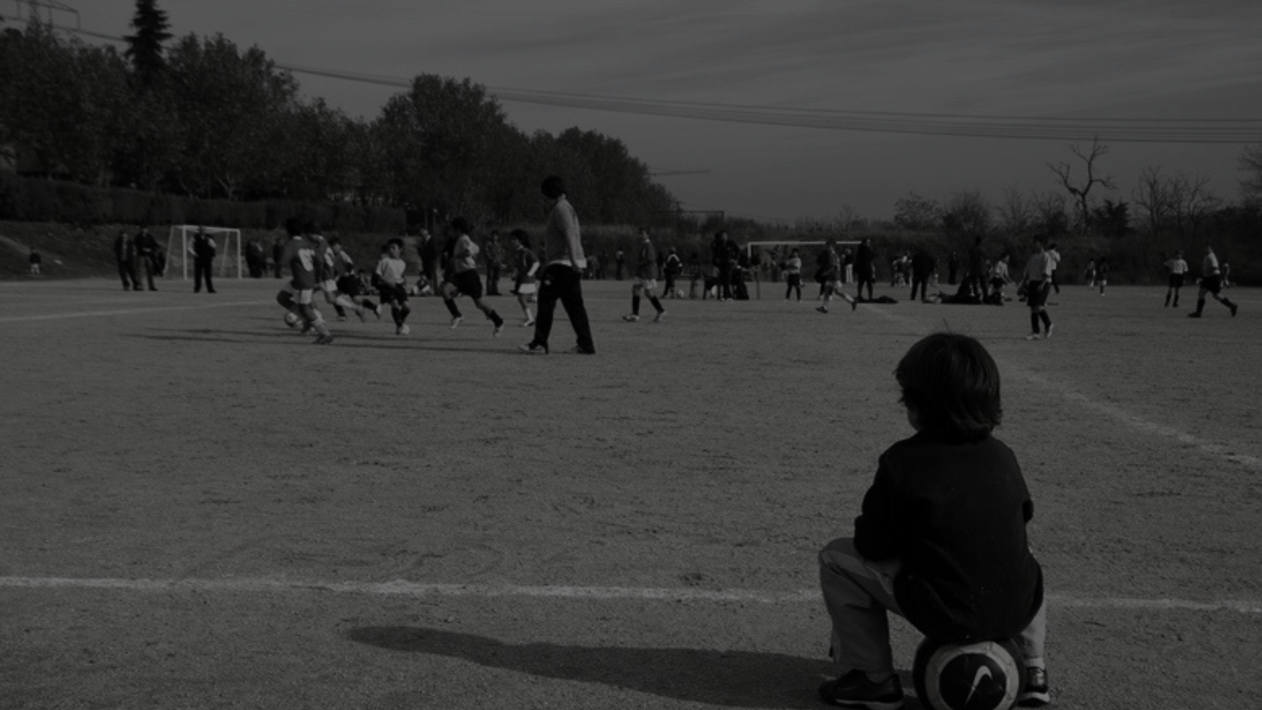

Slide 25


Slide 26


Slide 27


Slide 28
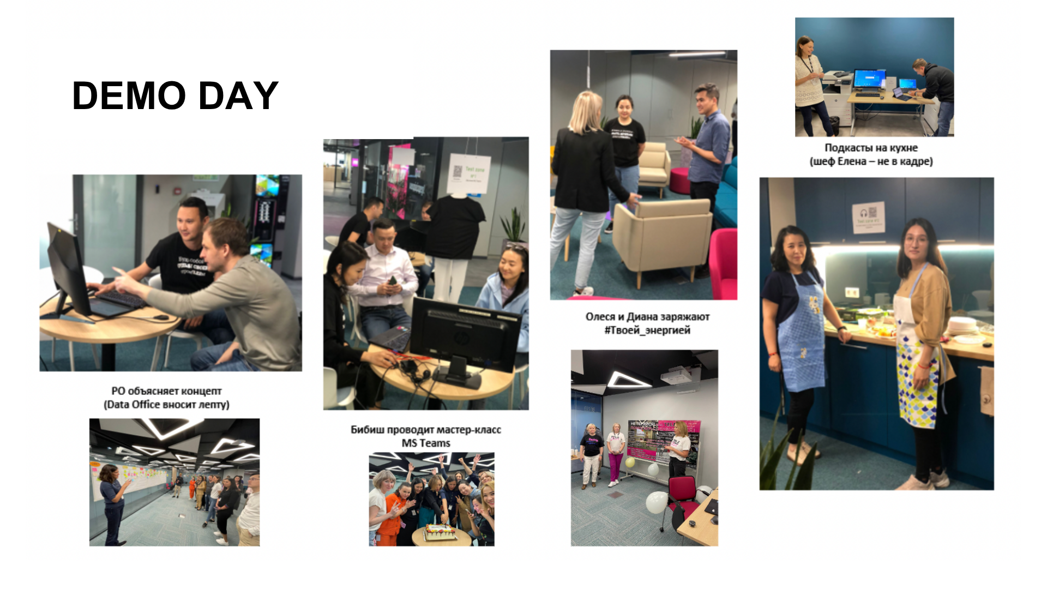

Slide 29
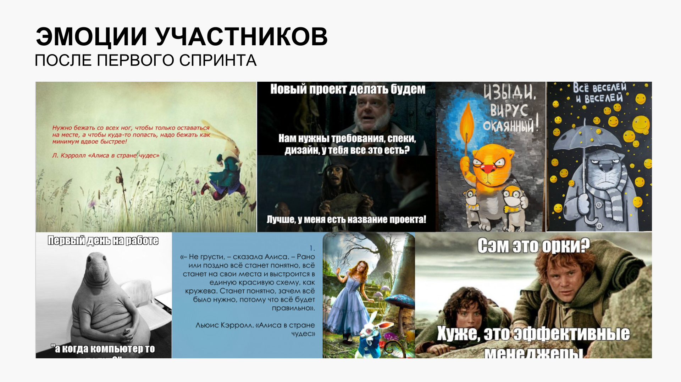
Источник: Общественное достояние.

Slide 30
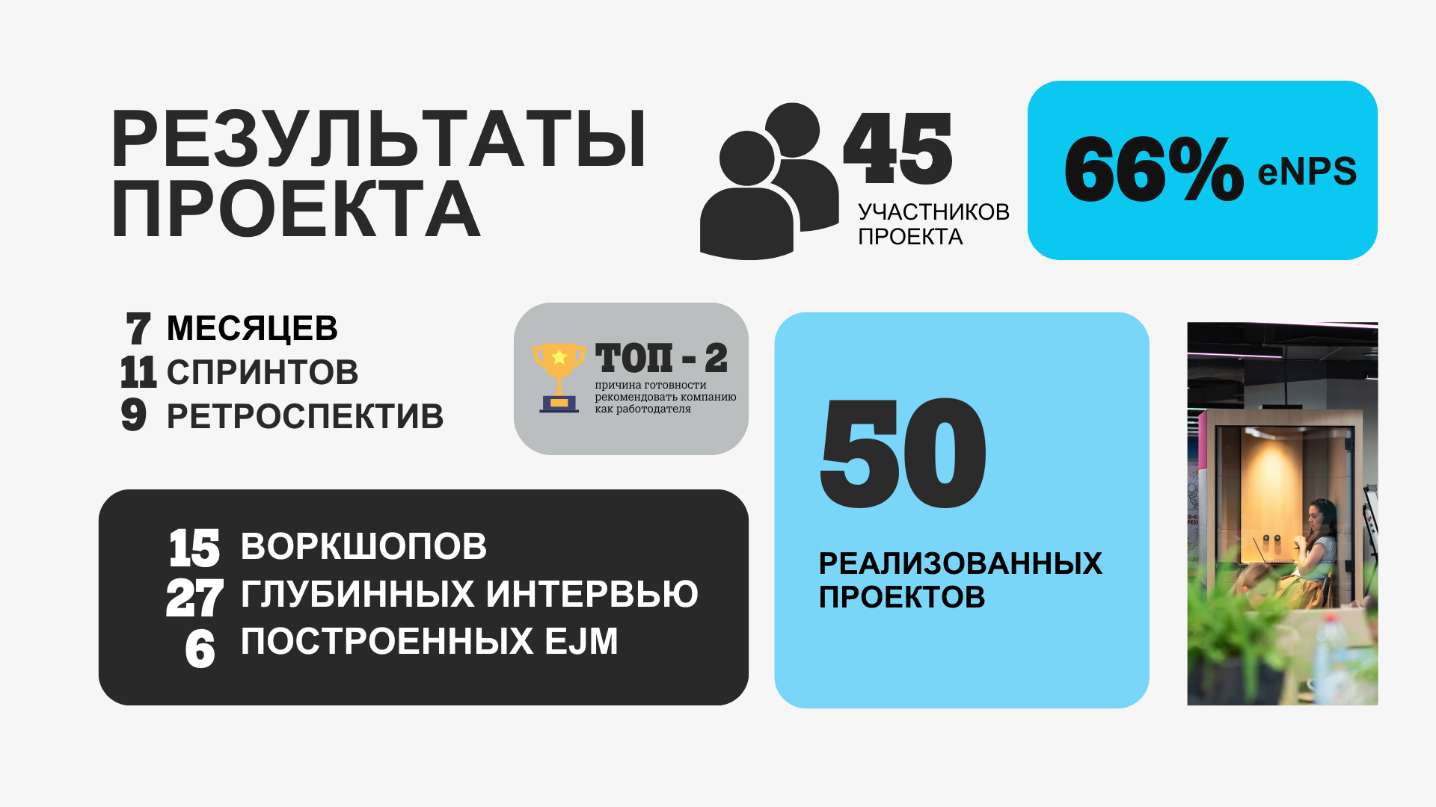

Slide 31
КЛЮЧЕВОЙ ПРИНЦИП
ДЕЛАТЬ НЕ ДЛЯ ПОЛЬЗОВАТЕЛЯ, А СОВМЕСТНО С ПОЛЬЗОВАТЕЛЕМ

Slide 32

И ТОГДА
ИЗМЕНЕНИЯ
ВОСПРИНИМАЮТСЯ
КАК УДОВОЛЬСТВИЕ

Slide 33
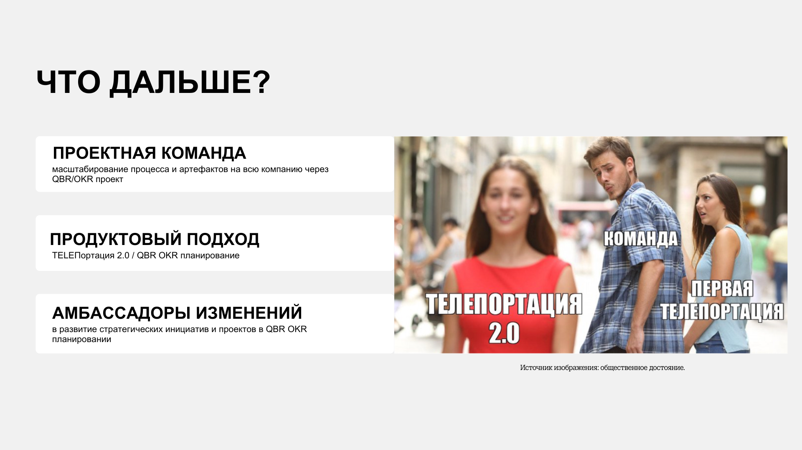

Slide 34

В РЕЗУЛЬТАТЕ,
МЫ ПОМЕНЯЛИ КУЛЬТУРУ
И MINDSET СОТРУДНИКОВ

Slide 35

FIXED MINDSET GROWTH MINDSET
VS.
КОНВЕЙЕР / ИДЕИ
ФОКУС НА ТОМ, ЧТО МЫ ДЕЛАЕМ ОЧЕНЬ ХОРОШО
ФОКУС НА ТОМ, КАК МЕНЯТЬСЯ БЫСТРО

Slide 36

Автор: Никита Тарасов.

Slide 37

GROWTH CULTURE ДЕЛАЕТ ВАС
ПЕРВЫМ. ЧТОБЫ БЫТЬ ВТОРЫМ, ОНА НЕ ОБЯЗАТЕЛЬНА

Slide 38


Slide 39

А КАКУЮ РОЛЬ ВЫБЕРЕТЕ ВЫ?
NEW HR
HR

Slide 40


Slide 41

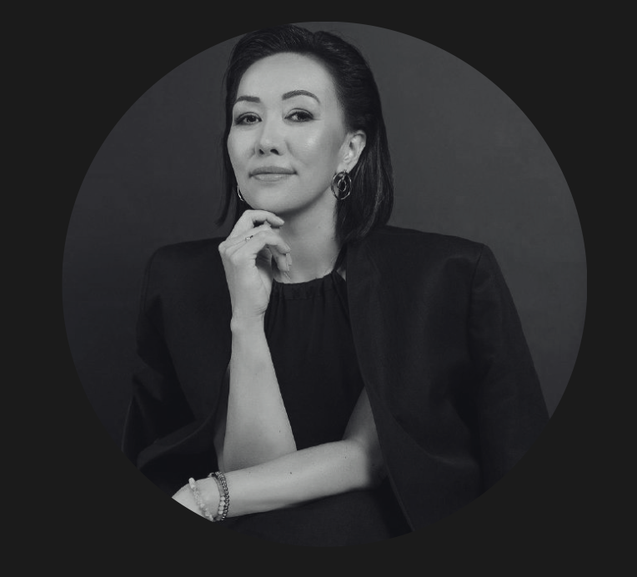

TELEGRAM: @AKOSHOEVA
EMAIL: KOSHOEVA@GMAIL.COM
Спасибо
за внимание!
Включите VPN и наведите камеру
на QR код
Айнура Кошоева
Вице-президент по организационному развитию и работе с персоналом

